Slide 1




APRENDEMOS CON LA VOCAL
O

Slide 2
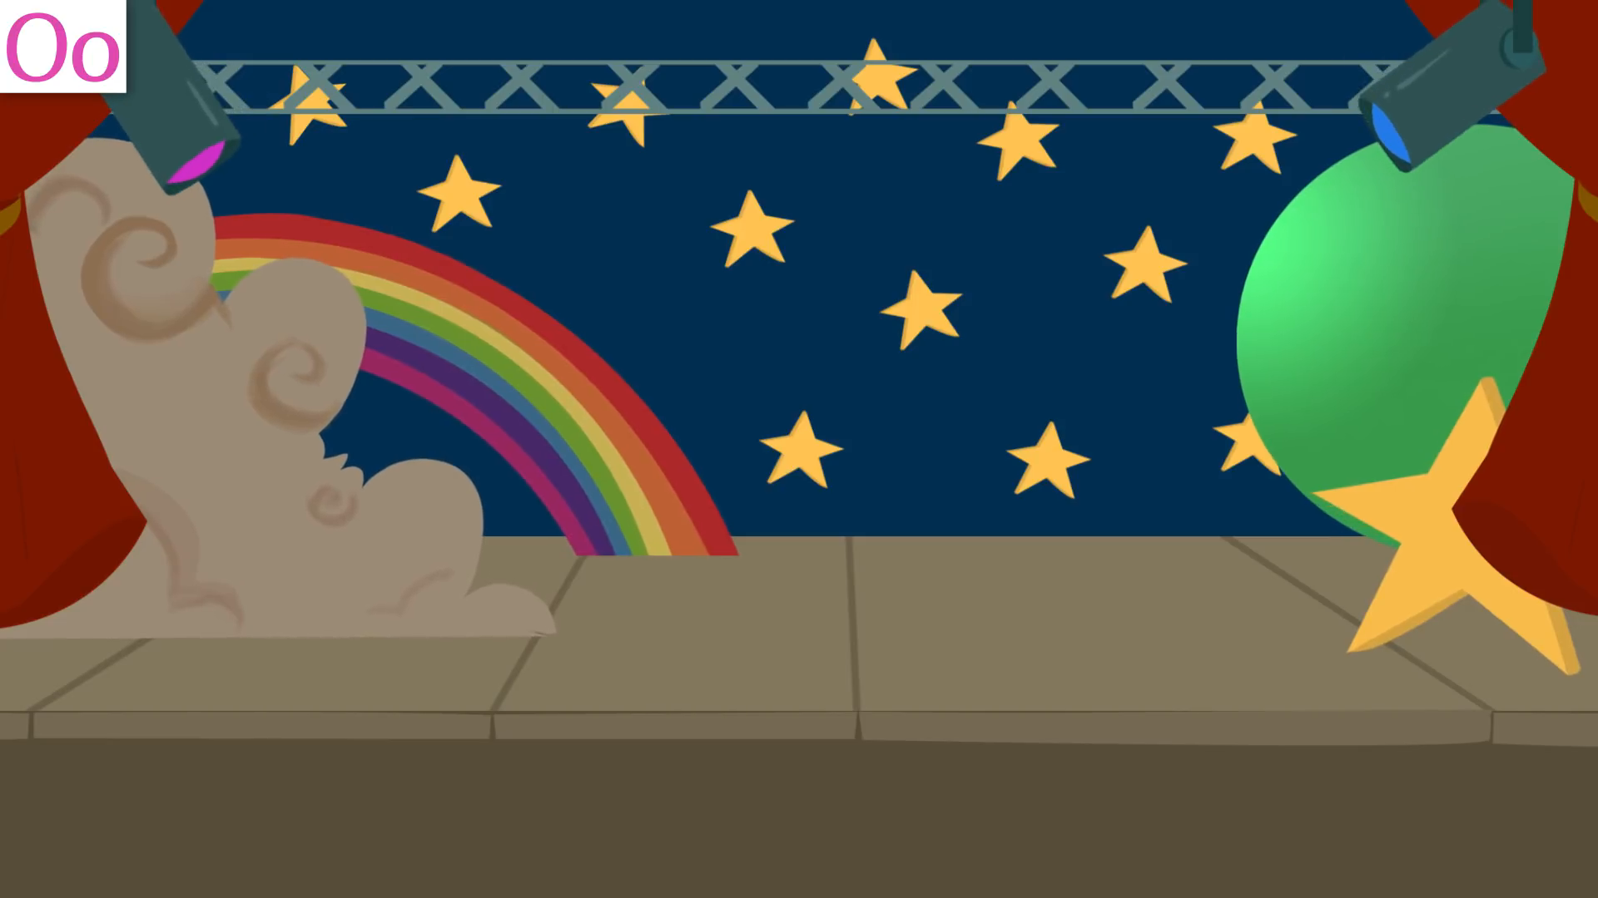

Slide 3



O
O

Slide 4
COMIENZA CON
“O”

Slide 5



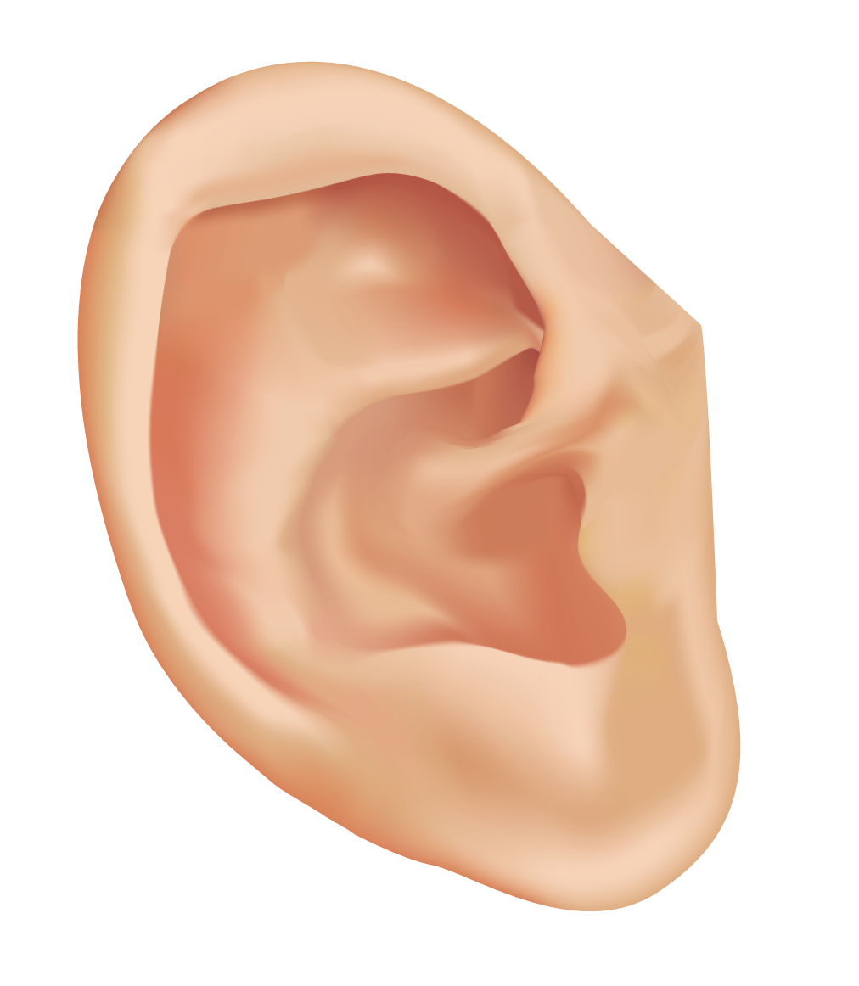



Slide 6

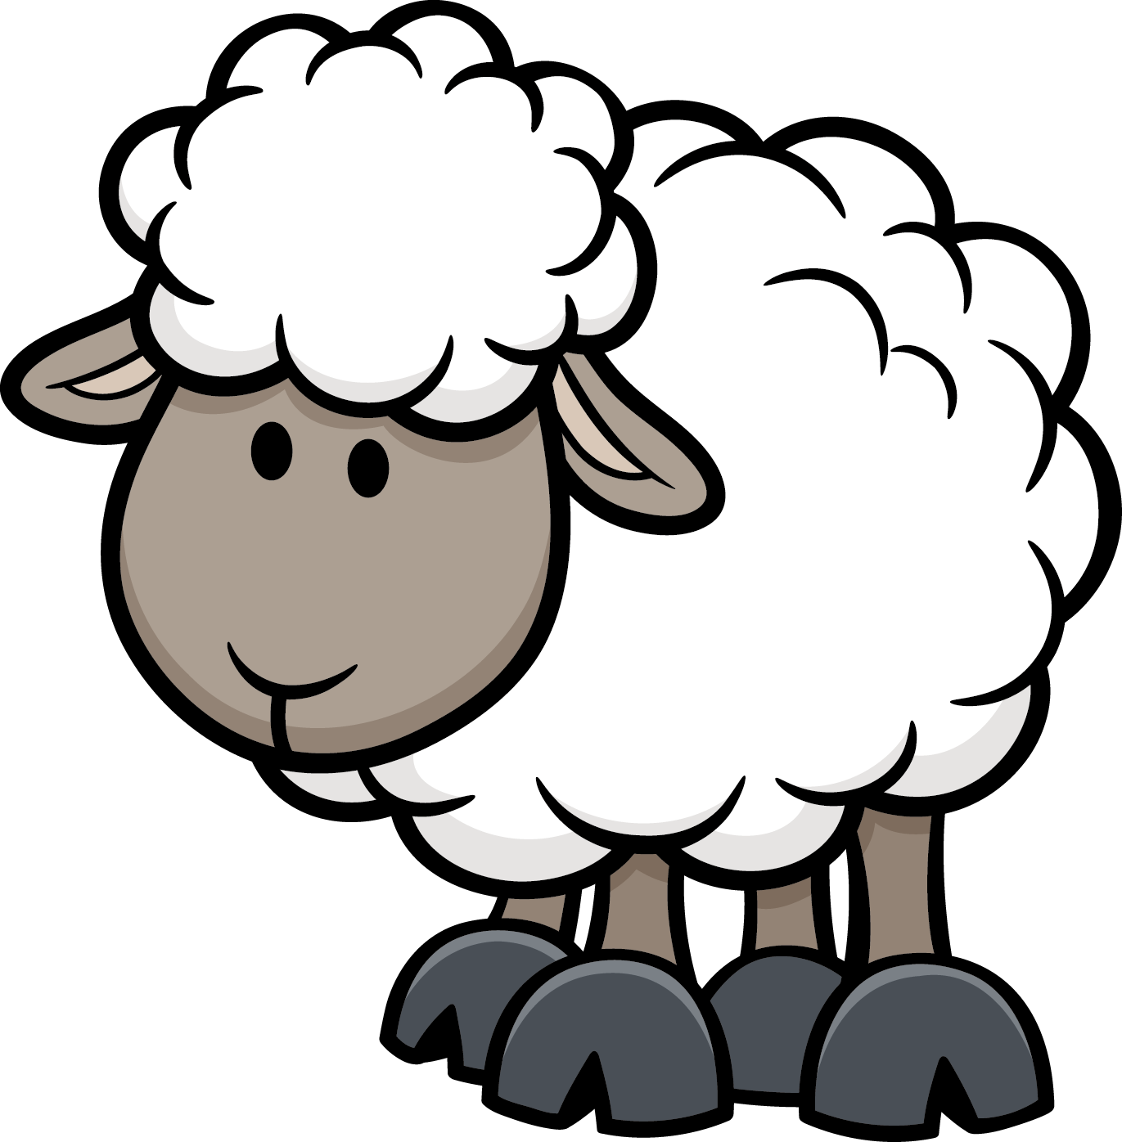


Slide 7
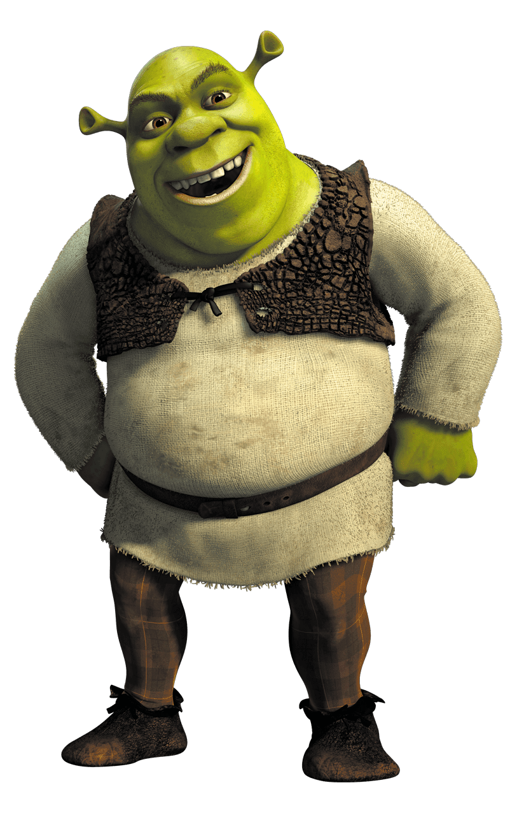
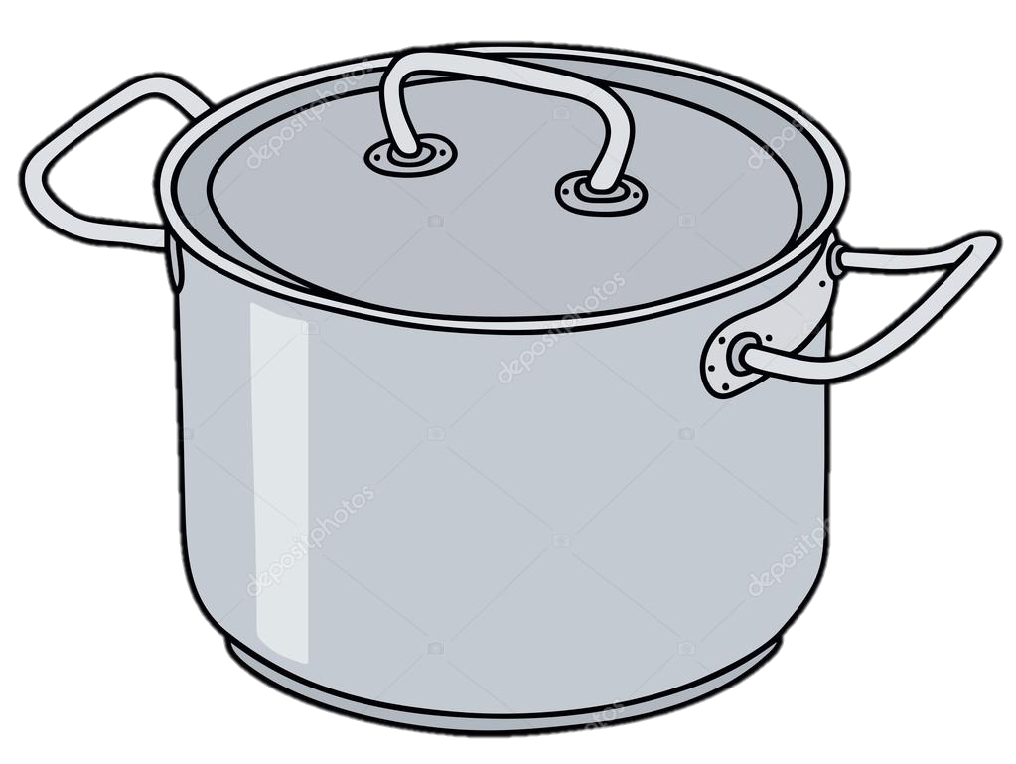
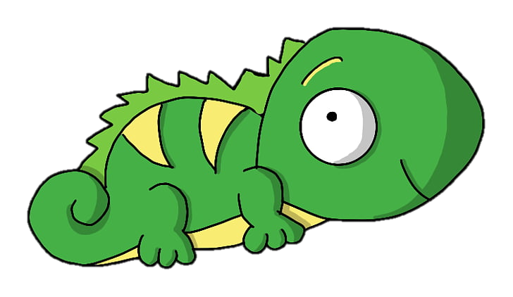

Slide 8
A CONTAR

Slide 9


1
OLA

Slide 10

1
ORCA

Slide 11

1
2
OSO

Slide 12
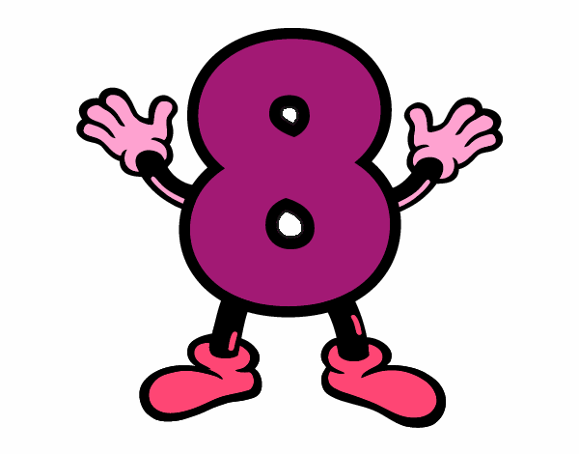
1
2
OCHO

Slide 13
SEGMENTACIÓN SILÁBICA

Slide 14

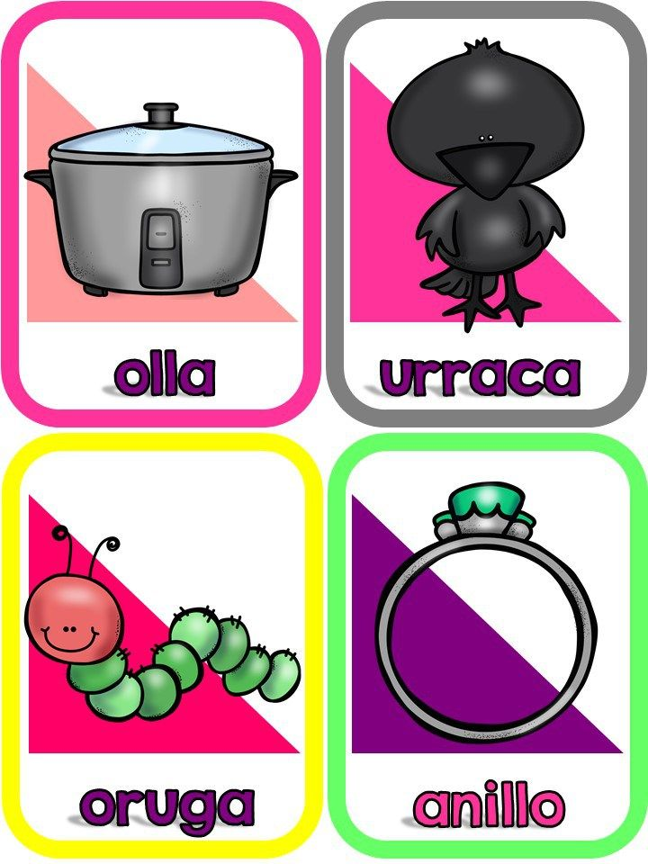

2

Slide 15
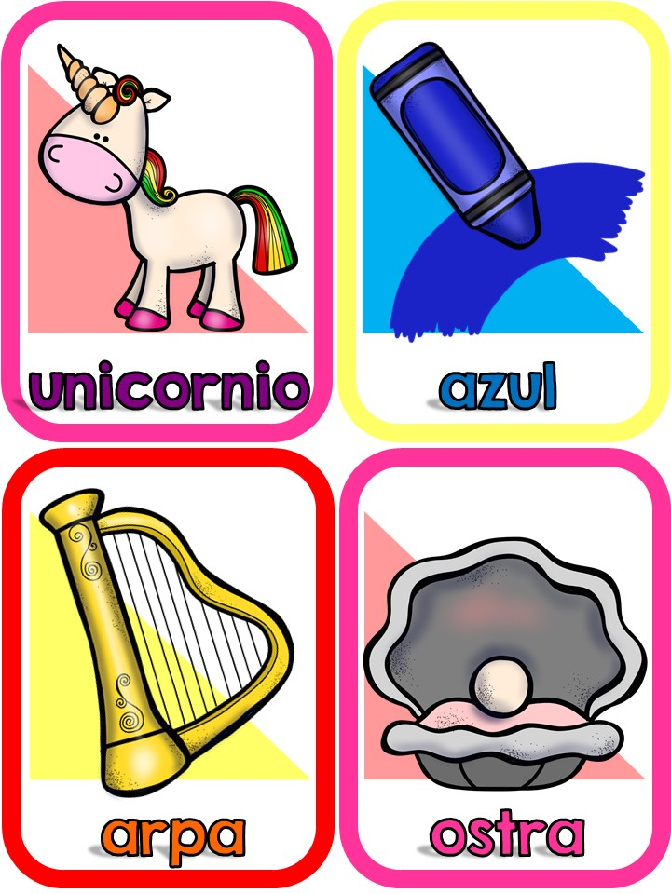
2

Slide 16
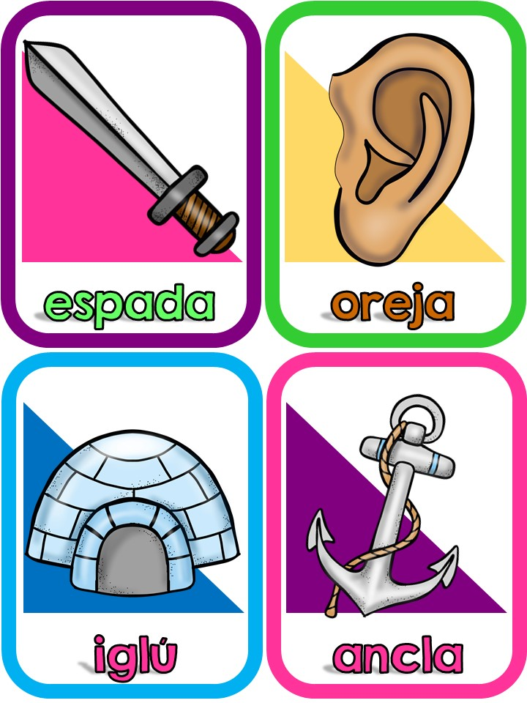
3

Slide 17
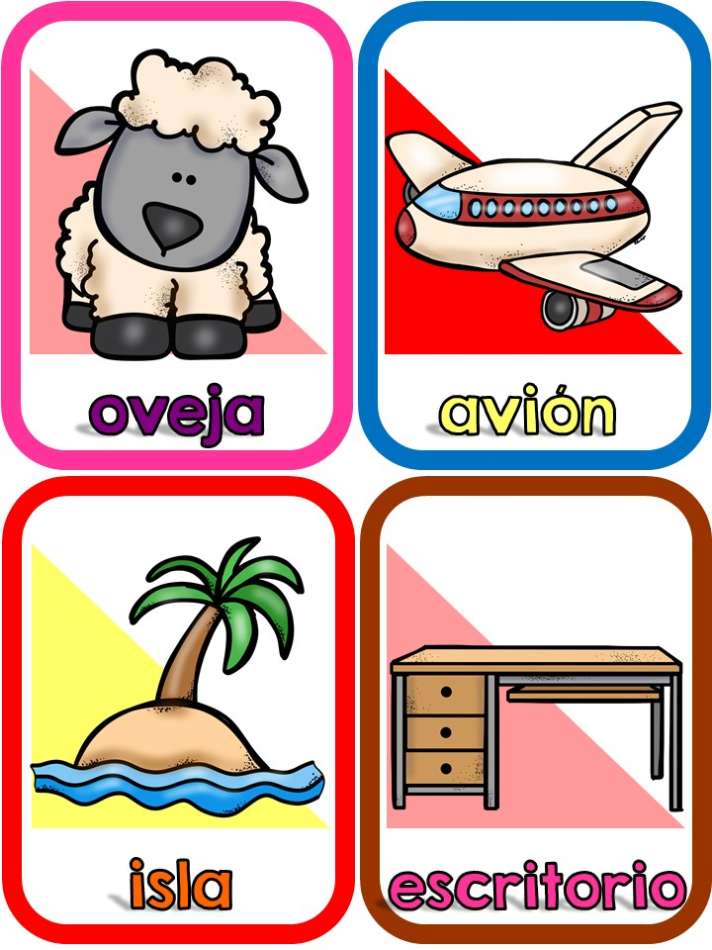
3

Slide 18

VAMOS A TRABAJAR

Slide 19

BUEN
TRABAJO

